Slide 1

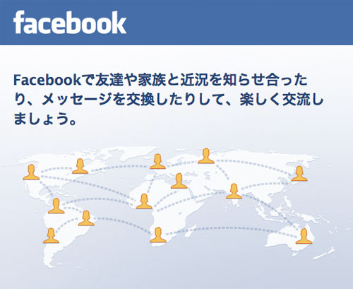
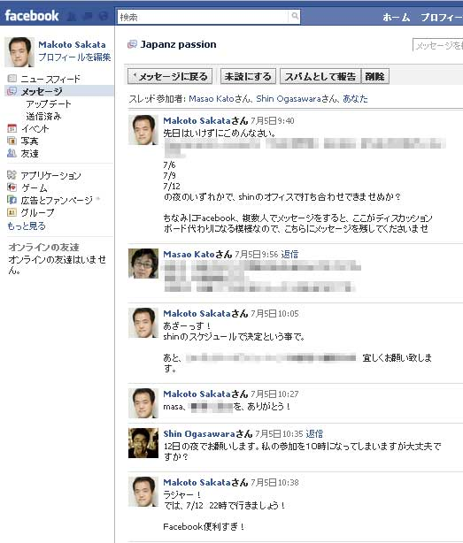
プロジェクトマネジメントを サポートするWeb アプリケーションに関する研究
矢吹研究室 0842062 工藤 亮
背景
問題発生
スケジュール計画
プロジェクト実行
プロジェクト完了
問題
メールだと細かい
相談ができない
文書の最新版はどこ？
チームメンバーの予定があわず会議ができない
Webメール
報告書
期待
電話メモ
スケジュール調整
どうしたら問題
解決できるか？
Webアプリ導入
情報
交換・共有
メッセージ
タスク管理
プロジェクト
ワークフロー
ファイル
管理
目的
プロジェクト進行中に起きる問題を解決するためにWebアプリケーションを導入し、使用することにより情報交換・共有することで問題の解決を目的とする
Webアプリ機能紹介
facebook
サイボウズ
スケジュール
メンバーのスケジュールを共有
スケジュール調整
ワークフロー
作業指示
作業記録の保管
ファイル管理
文書の保管
最新版から過去情報交換まで
グループ機能
情報交換・
共有
イベント機能
スケジュール調整

Slide 2
現状
プロジェクトマネジメント・プロセス郡と知識エリアの分類(表)
知識 エリア | プロジェクトマネジメント・プロセス群
 | 立ち上げプロセス群 | 計画プロセス群 | 実行プロセス群 | 監視・コントロールプロセス群 | 終結プロセス群
プロジェクト統合マネジメント | 1.1プロジェクト憲章作成 | 1.2プロジェクトマネジメント計画書作成 | 1.3プロジェクト実行の指揮・マネジメント | 1.4プロジェクト作業の監視・コントロール 1.5統合変更管理 | 1.5プロジェクトやフェーズの終結
プロジェクト・スコープ・マネジメント |  | 2.1要求事項収取 2.2スコープ定義 2.3WBS作成 |  | 2.4スコープ検証 2.5スコープ・コントロール
プロジェクト・タイム・マネジメント |  | 3.1アクティビティ定義 3.2アクティビティ順序設定 3.3アクティビティ資源見積もり 3.4アクティビティ所要期間見積もり 3.5スケジュール作成 |  | 3.6スケジュール・コントロール
プロジェクト・コスト・マネジメント |  | 4.1コスト見積もり 4.2予算設定 |  | 4.3コスト・コントロール
プロジェクト品質マネジメント |  | 5.1品質計画 | 5.2品質保証 | 5.3品質管理
プロジェクト人的マネジメント |  | 6.1人的資源計画書作成 | 6.2プロジェクト・チーム編成 6.3プロジェクト・チーム育成 6.4プロジェクト・チームのマネジメント
プロジェクト・コミュニケーション・マネジメント | 7.1ステークホルダー特定 | 7.2コミュニケーション計画 | 7.3情報配布 7.4ステークホルダーの期待のマネジメント | 7.5実績報告
プロジェクト・リスク・マネジメント |  | 8.1リスク・マネジメント計画 8.2リスク特定 8.3定性的リスク分析 8.4定量的リスク分析 8.5リスク対応計画 |  | 8.6リスクの監視・コントロール
プロジェクト調達マネジメント |  | 9.1調達計画 | 9.2調達実行 | 9.3調達管理 | 9.4調達終結
知識 エリア | プロジェクトマネジメント・プロセス群
 | 立ち上げプロセス群 | 計画プロセス群 | 実行プロセス群 | 監視・コントロールプロセス群 | 終結プロセス群
プロジェクト統合マネジメント | 1.1 | 1.2 | 1.3 | 1.4 1.5 | 1.6
プロジェクト・スコープ・マネジメント |  | 2.1 2.2 2.3 |  | 2.4 2.5
プロジェクト・タイム・マネジメント |  | 3.1 3.2 3.3 3.4 3.5 |  | 3.6
プロジェクト・コスト・マネジメント |  | 4.1 4.2 |  | 4.3
プロジェクト品質マネジメント |  | 5.1 | 5.2 | 5.3
プロジェクト人的マネジメント |  | 6.1 | 6.2 6.3 6.4
プロジェクト・コミュニケーション・マネジメント | 7.1 | 7.2 | 7.3 7.4 | 7.5
プロジェクト・リスク・マネジメント |  | 8.1 8.2 8.3 8.4 8.5 |  | 8.6
プロジェクト調達マネジメント |  | 9.1 | 9.2 | 9.3 | 9.4
上の表についての説明
背景 :タスク項目あり :facebookで可能 :サイボウズで可能 番号:タスク番号
まとめ
研究方法
上の表を基準に可能か不可能または可能ならFacebookかサイボウズか判別
判別したら表にまとめる
研究結果
PMの知識エリアと行動プロセスの表でPMのタスクにWebを導入することでチーム内での情報共有・管理・交換が速やかになった
結論
プロジェクト進める際にWebアプリ導入により問題解決の速度があがる
課題
上の表で効率化できなかったものを別の方法はないか調査
参考文献
・仕事で使えるフェイスブック活用術，
松宮義仁
・PMBOK(第4版)
・サイボウズOffice

